Slide 1
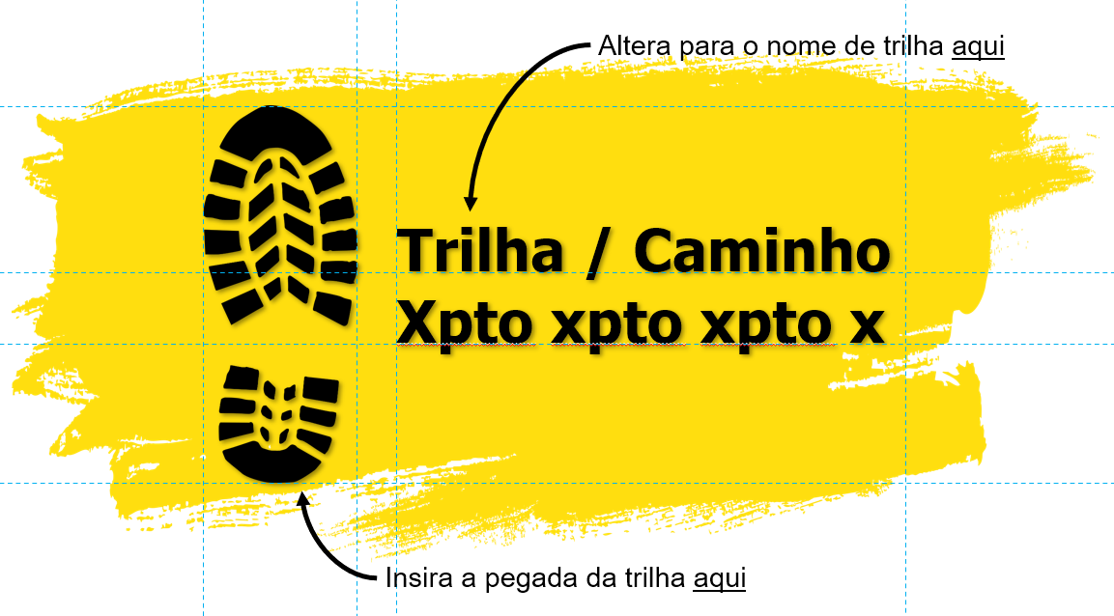
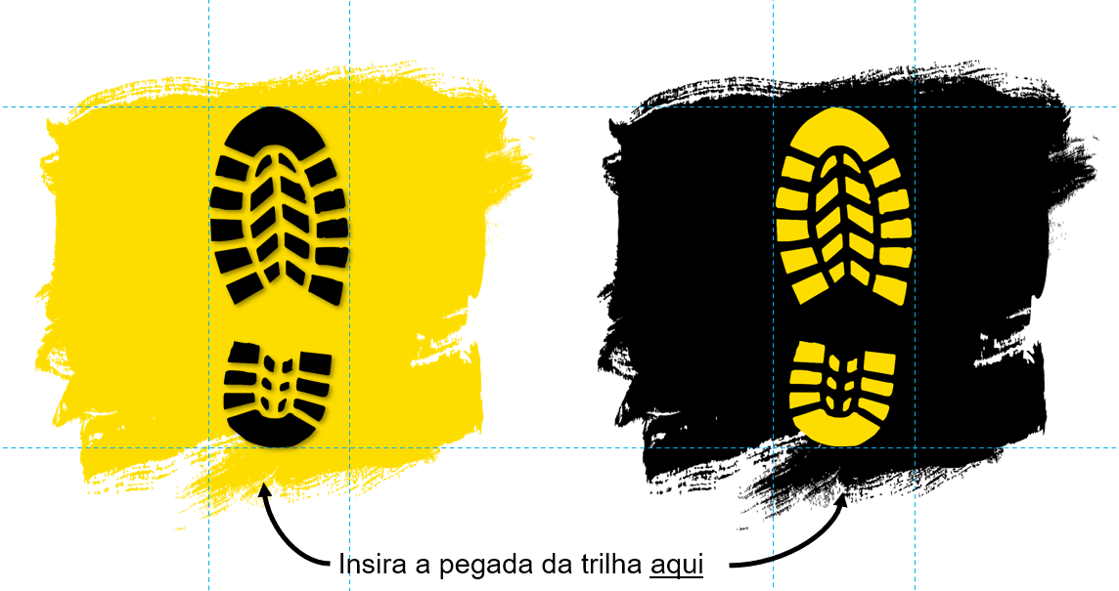
TEMPLATE “Trilhas do Brasil”
Para fazer a adequação das trilhas correlatas ao padrão da marca “Trilhas do Brasil” siga os passos abaixo:
1- Faça o download do template no link abaixo:
Link....
2- Abra o template no Power Point ou qualquer outro editor de arquivo pptx;
3- Escreva o nome da trilha no local determinado;
4- Insira a pegada no local determinado;
5- Salve o arquivo como imagem (PNG ou JPG).
Agora é só usar a marca no padrão “Trilhas do Brasil”!

Slide 2
Altere para o nome de trilha aqui
Trilha / Caminho
Xpto xpto xpto x
Altere a pegada da trilha aqui

Slide 3
Altere a pegada da trilha aqui

Slide 4
Altere a pegada da trilha aqui

Slide 5
Altere a pegada da trilha aqui

